Slide 1

Thứ ba ngày 20 tháng 9 năm 2022
Địa lí
Một số dân tộc ở Hoàng Liên Sơn
Hoàng Liên Sơn – nơi cư trú của một số dân tộc ít người:
- Dân cư rất thưa thớt

Slide 2


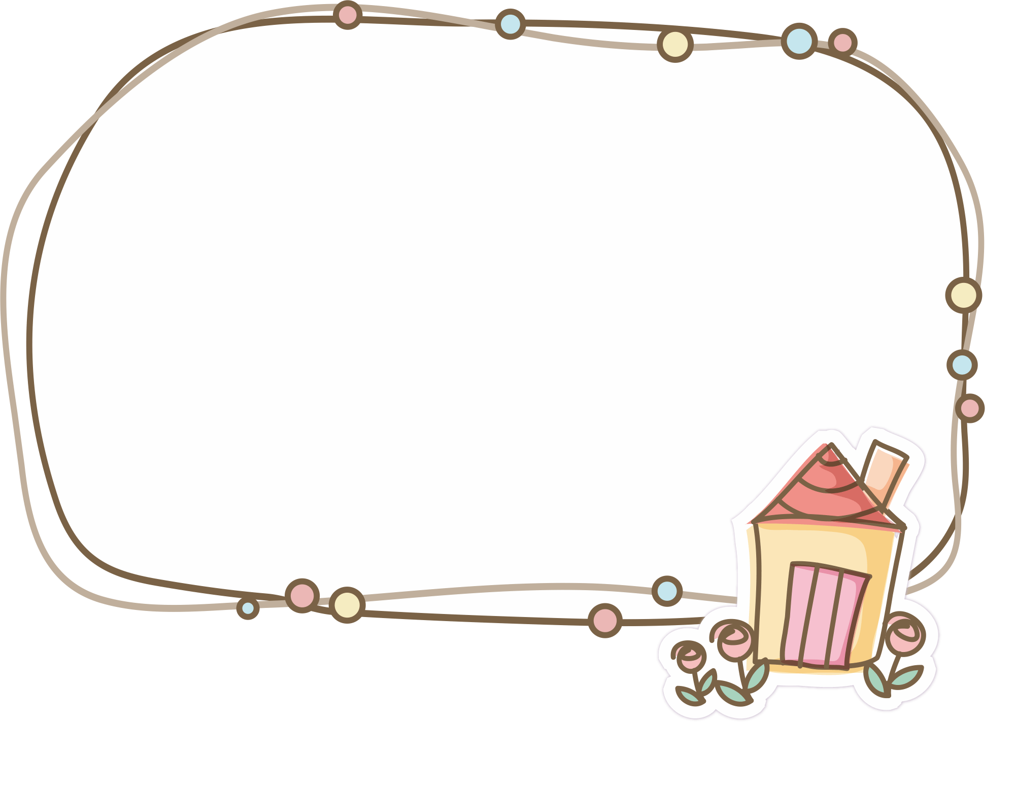
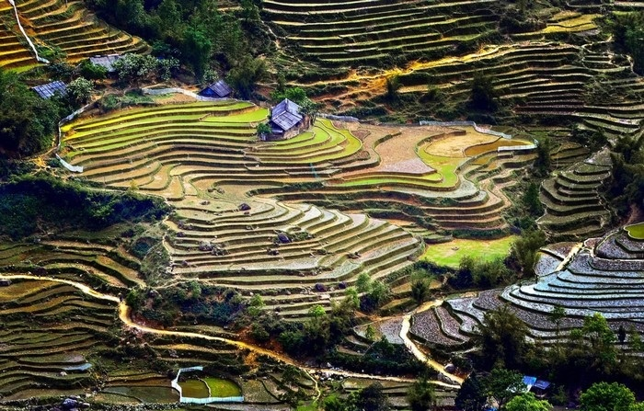
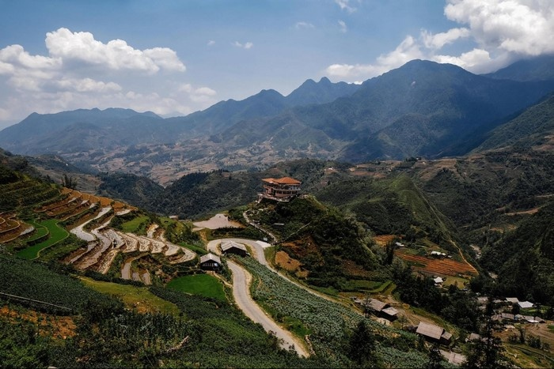
1. Hoàng Liên Sơn – nơi cư trú của một số dân tộc ít người:
Dân cư ở Hoàng Liên Sơn đông đúc hay thưa thớt so với đồng bằng?
Dân cư ở Hoàng Liên Sơn rất thưa thớt.

Slide 3

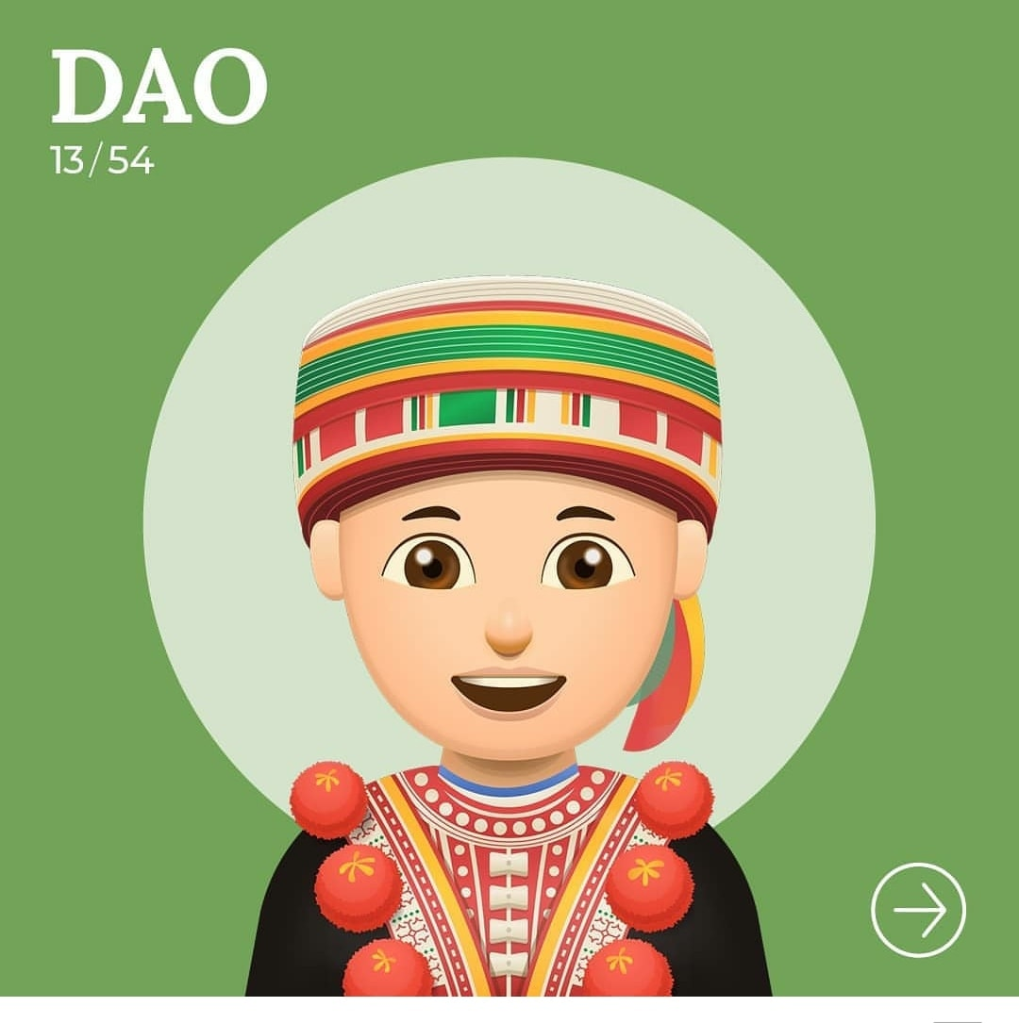
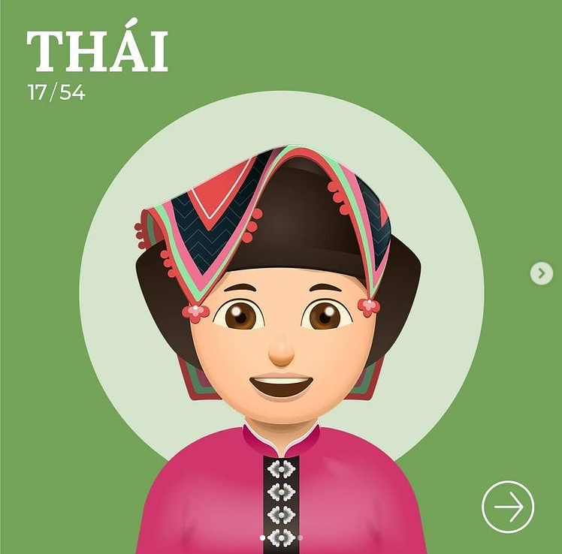
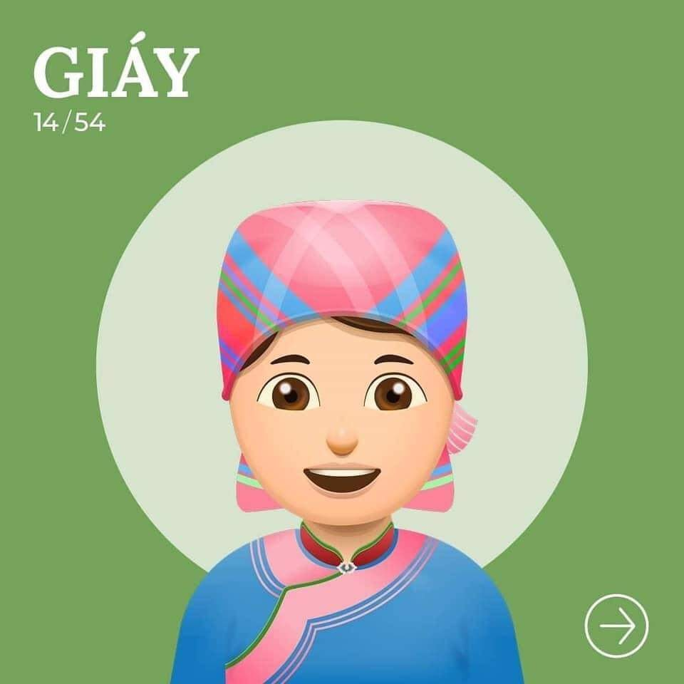
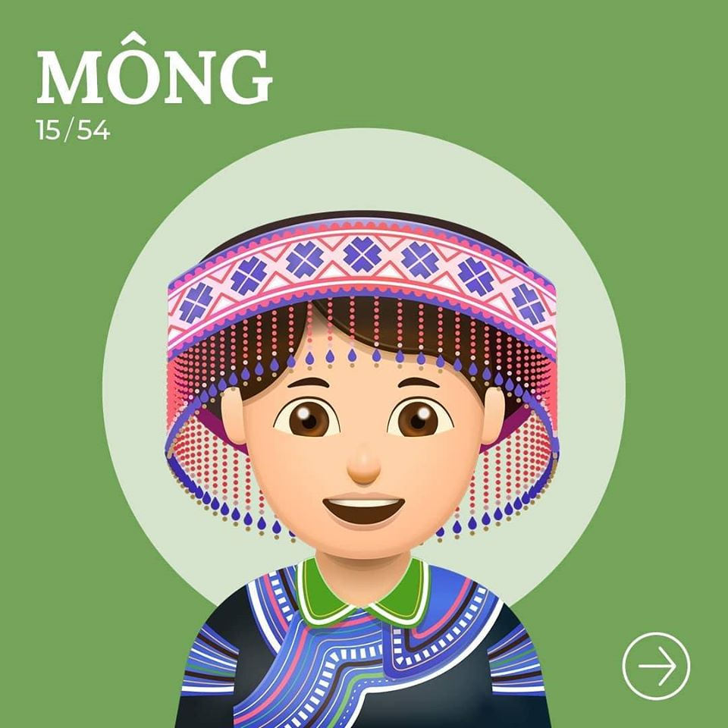
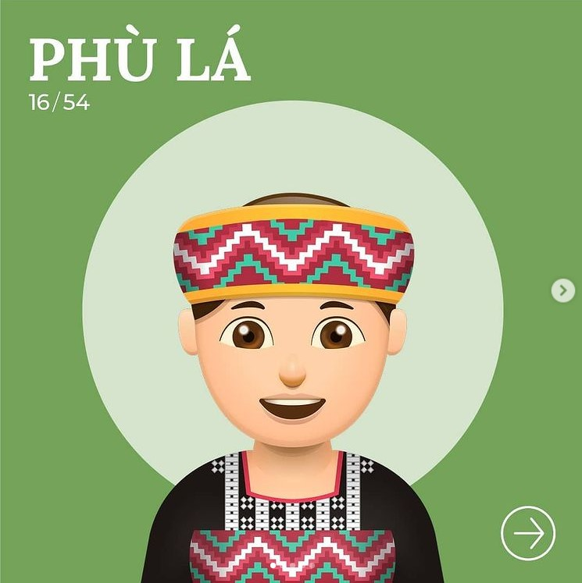
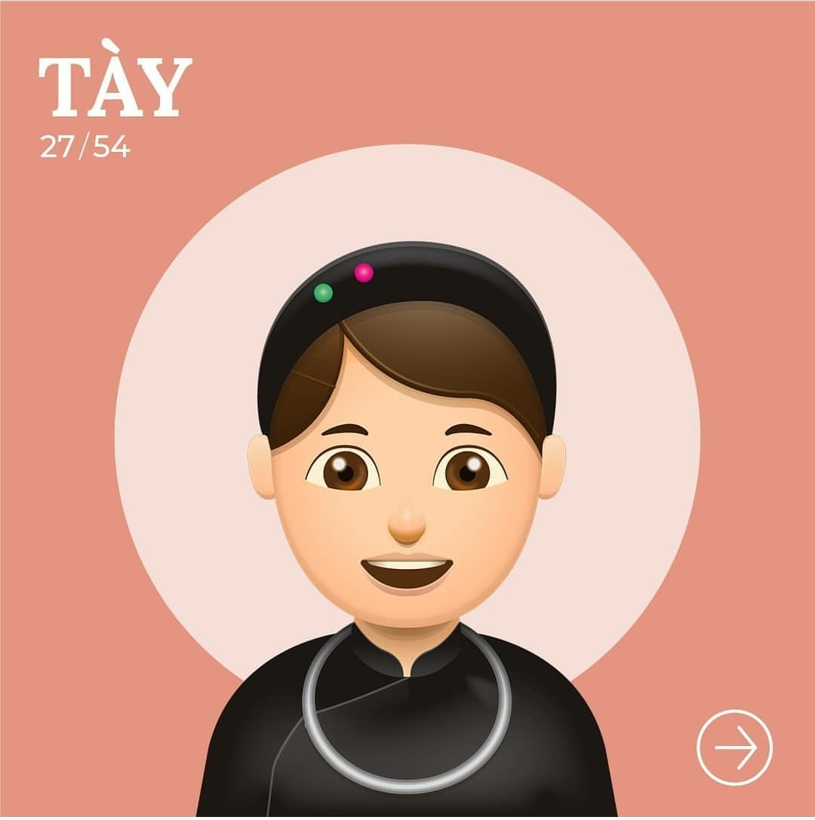
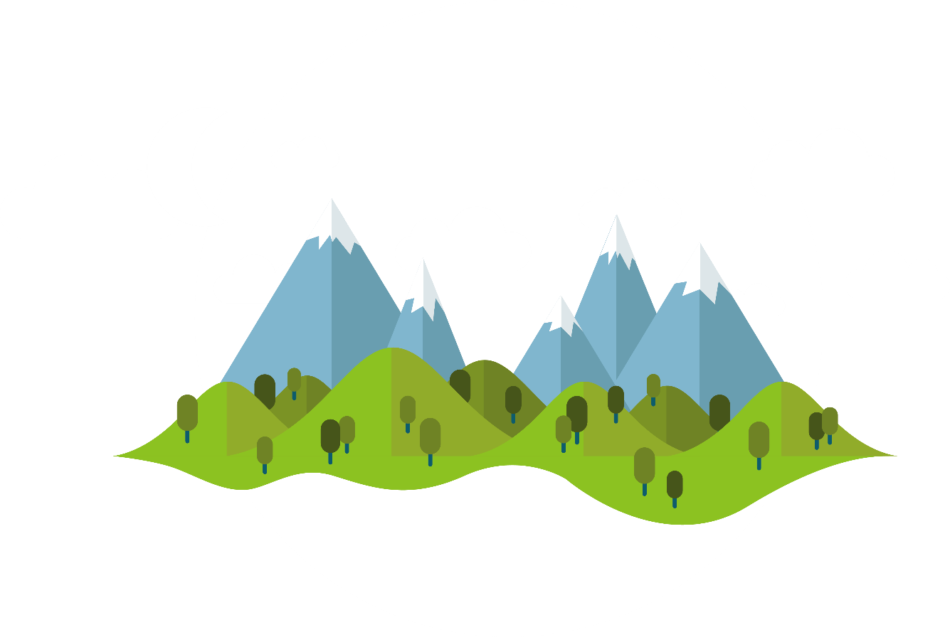
Ở Hoàng Liên Sơn, có những dân tộc nào sinh sống nhỉ?

Slide 4
-Xếp thứ tự các dân tộc theo địa bàn cư trú từ nơi thấp đến nơi cao ?
 | Địa bàn cư trú (nơi sinh sống ) theo độ cao
Các dân tộc
Dân tộc Thái
Dưới 700m
Dân tộc Dao
700m – 1000m
Dân tộc Mông
Trên 1000m
Phương tiện giao thông chính của người dân ở những nơi núi cao cao của Hoàng Liên Sơn là gì? Giải thích nguyên nhân?

Slide 5

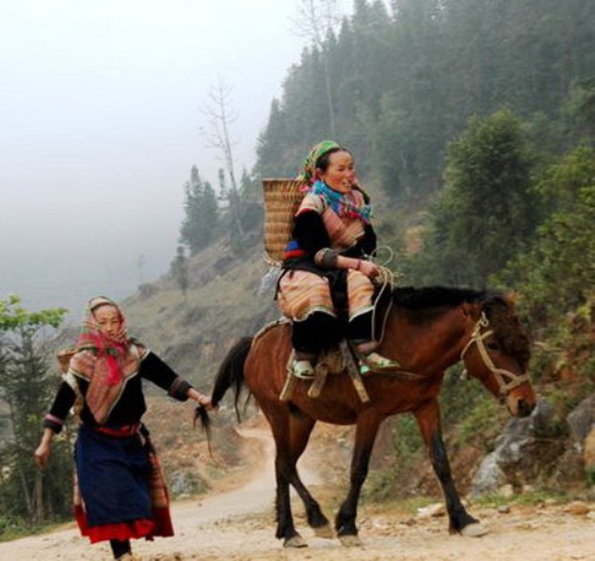
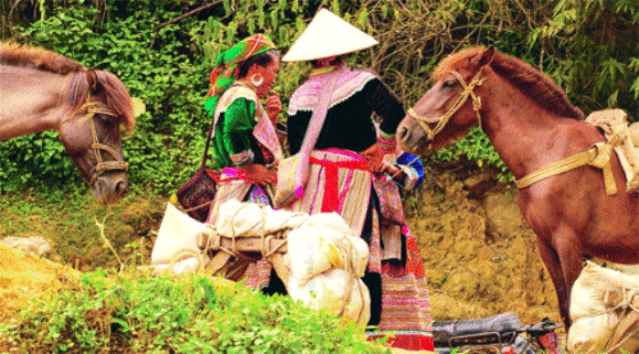
Ở những nơi núi cao đi lại khó khăn, đường giao thông chủ yếu là đường mòn, chỉ có thể đi bộ hoặc bằng ngựa.

Slide 6
Dân cư thưa thớt
Dân cư ở Hoàng Liên Sơn
Một số dân tộc ít người: Dao, Mông, Thái, Tày, Giáy, Phù Lá,…
Giao thông: Đường mòn, đi bộ, đi ngựa

Slide 7
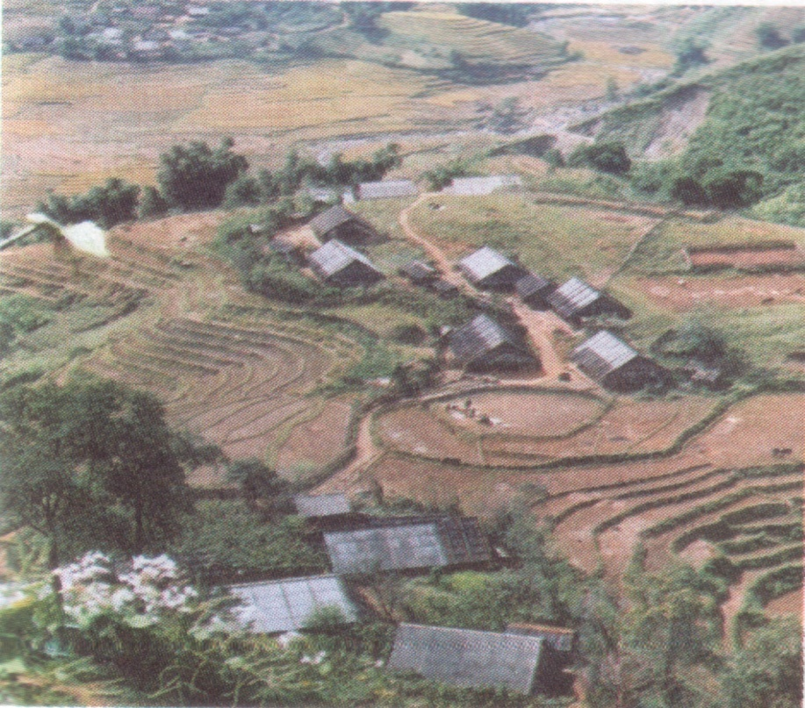
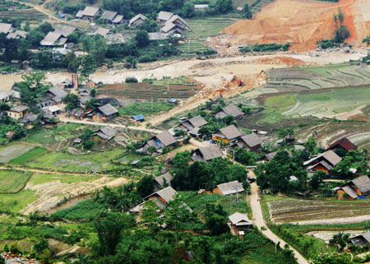
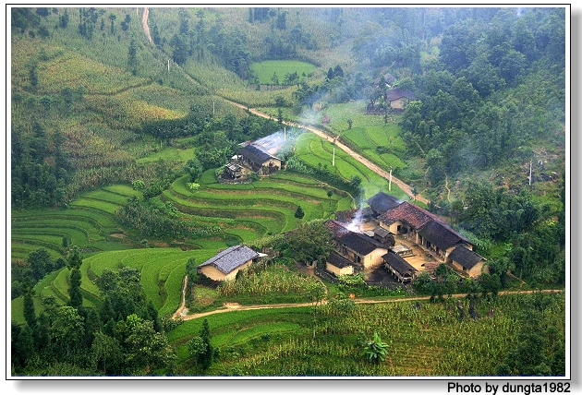
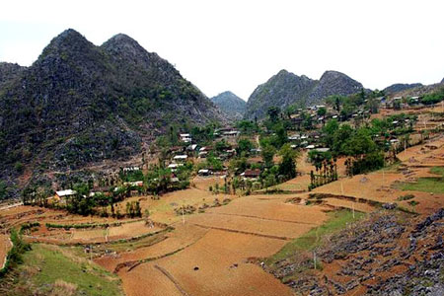
2. Bản làng với nhà sàn.
Bản làng ở thung lũng
Bản làng ở thung lũng
Bản làng ở sườn núi
Bản làng ở sườn núi

Slide 8
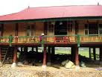

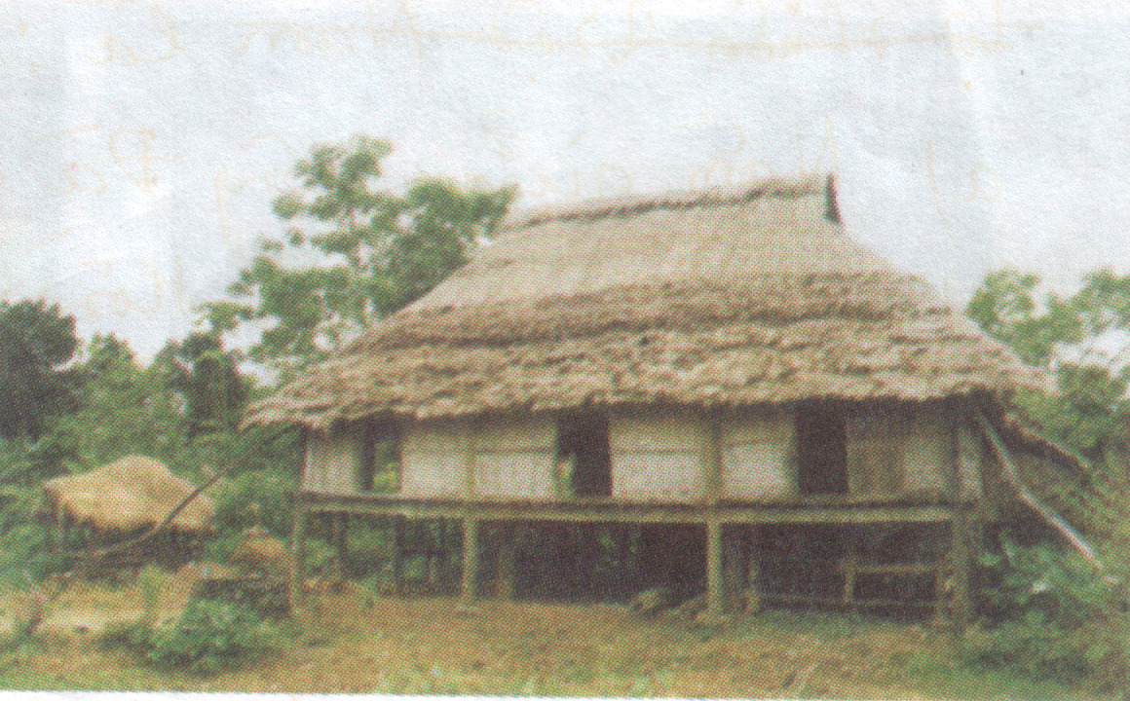
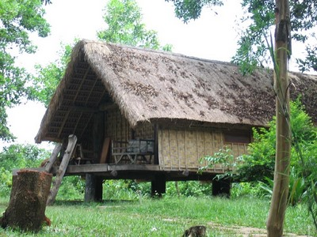
- Người dân ở Hoàng Liên Sơn sống tập trung thành bản ở dưới các thung lũng , bên các sườn đồi. Họ làm nhà sàn để ở và tránh thú dữ.

Slide 9


3. Chợ phiên, lễ hội, trang phục:
Xem phim và TLCH
Chợ phiên họp vào những ngày nào?
Họ mua bán, trao đổi hàng hóa gì?
Chợ phiên

Slide 10
Chợ phiên
1. Chợ phiên họp vào những ngày nào?
Chợ phiên họp vào những ngày nhất định. (Không diễn ra hằng ngày như ở miền xuôi).
2. Họ mua bán, trao đổi hàng hóa gì?
Chợ phiên là nơi trao đổi, mua bán hàng hóa: quần áo, món ăn, lương thực, gia cầm, gia súc, vật dụng cần thiết…
Ngoài ra còn là nơi giao lưu văn hóa, gặp gỡ của nam nữ thanh niên.

Slide 11

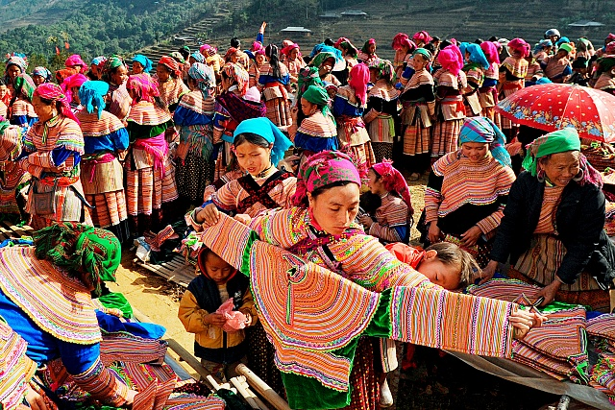
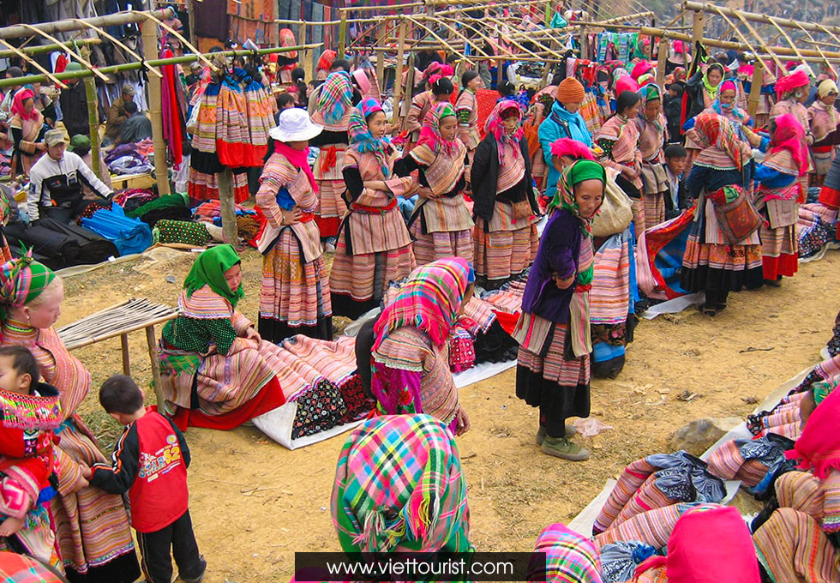
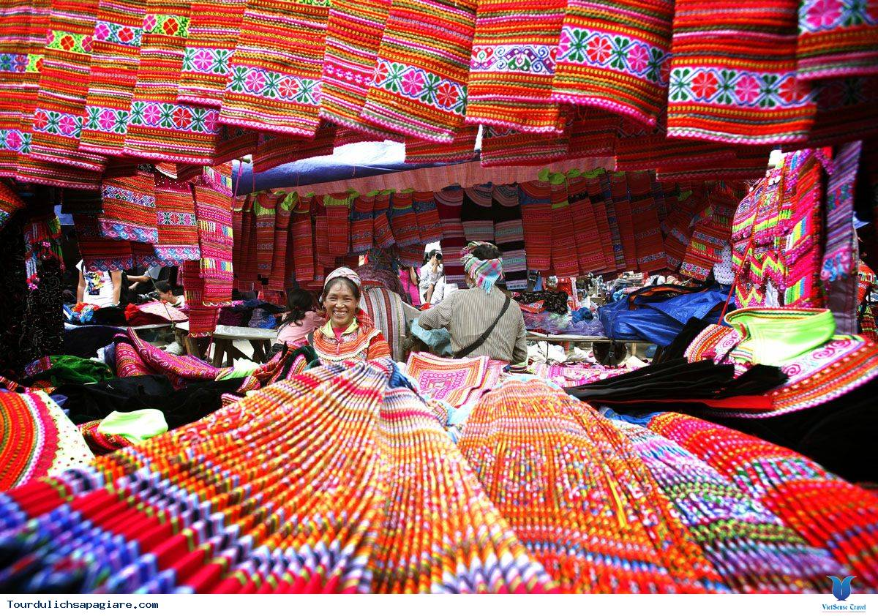
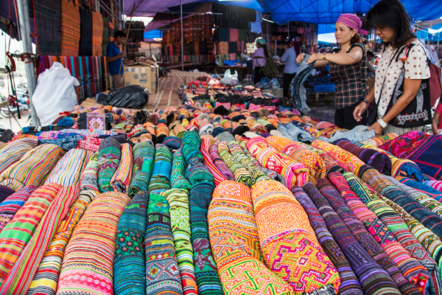

Slide 12
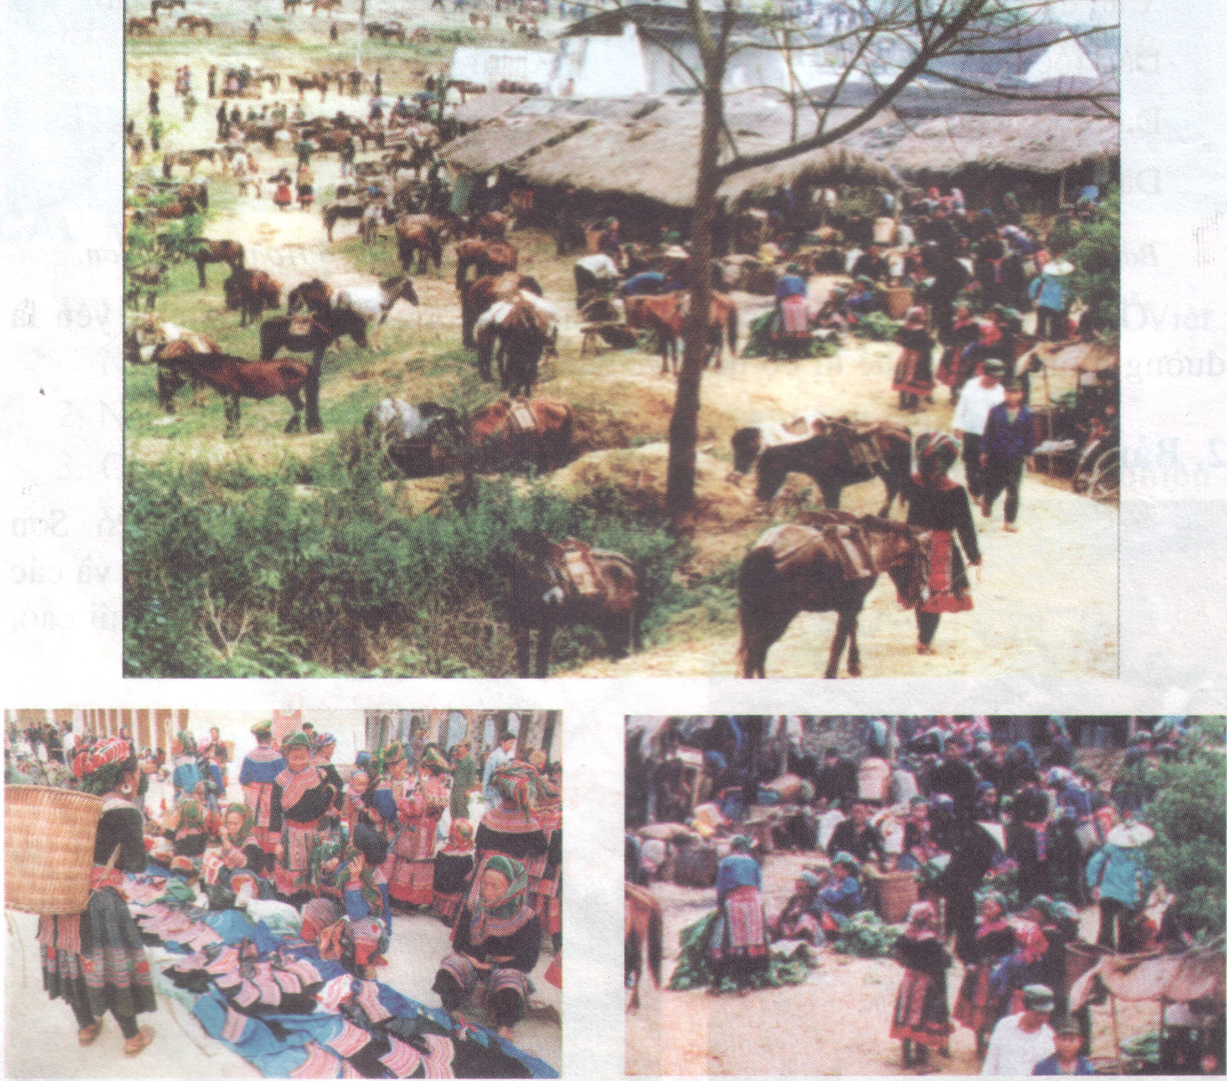


Slide 13
Kể tên một số lễ hội của các dân tộc ở Hoàng Liên Sơn.
Lễ hội được tổ chức vào mùa nào. Trong lễ hội có những hoạt động gì?
Lễ hội

Slide 14
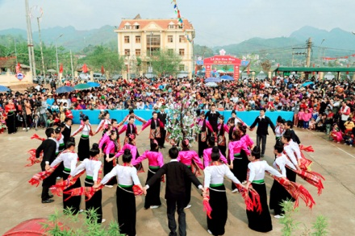
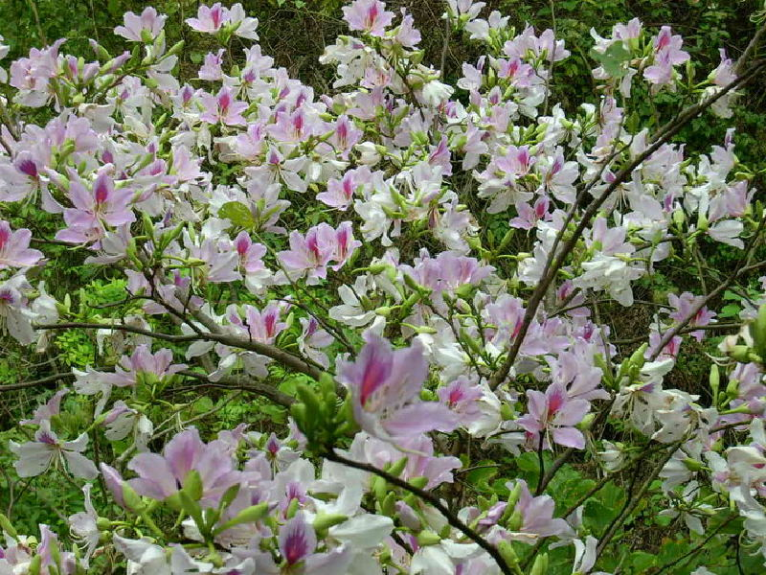
Lễ hội Hoa Ban

Slide 15
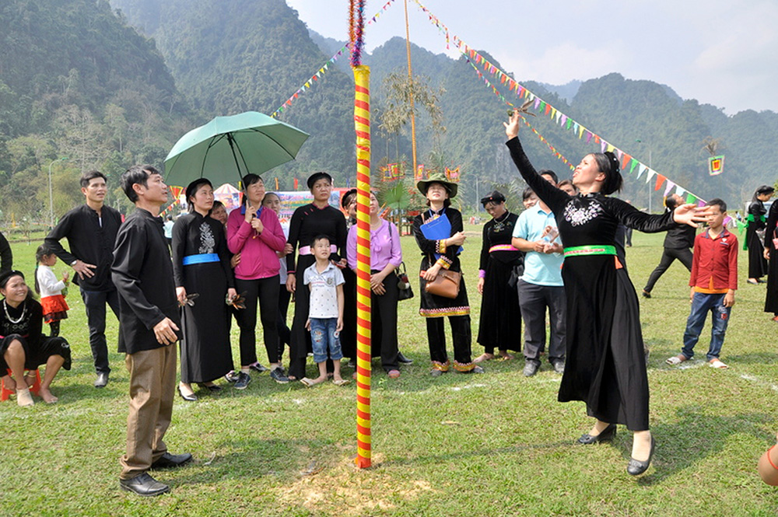
Lễ hội Lồng Cồng

Slide 16
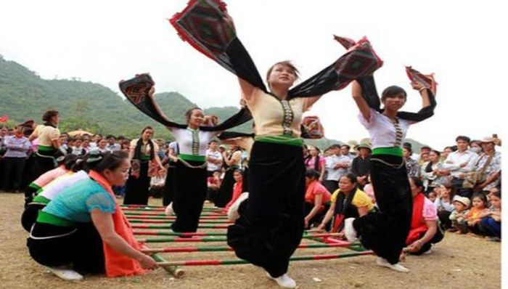
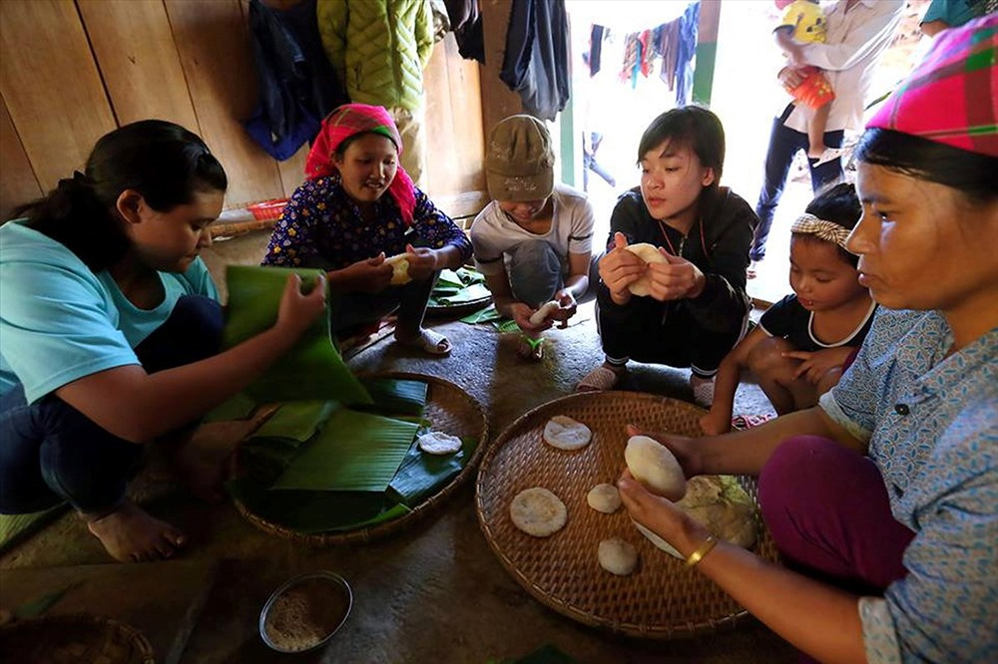
Một số hoạt động trong các lễ hội
Múa sạp Tây Bắc
Làm bánh dày

Slide 17

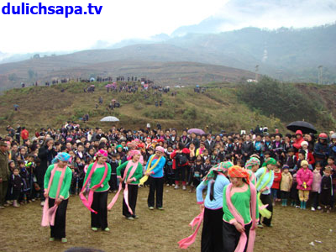
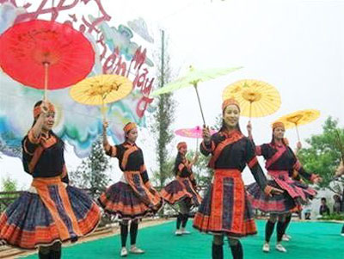
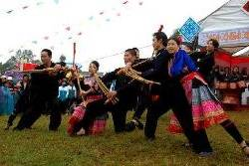
Lễ hội?
(Nhóm 3,4)
- Lễ hội được tổ chức vào mùa nào. Trong lễ hộị có những hoạt động gì?
Hội chơi núi mùa xuân
Hội cầu mưa
Hội nàng Hân
Lễ hội trên mây

Slide 18
Trang phục
Họ tự may quần áo, các dân tộc có cách ăn mặc riêng. Trang phục thường may công phu và có màu sắc sặc sỡ.
Nhận xét về trang phục của các dân tộc ở Hoàng Liên Sơn: chất liệu, màu sắc,...

Slide 19
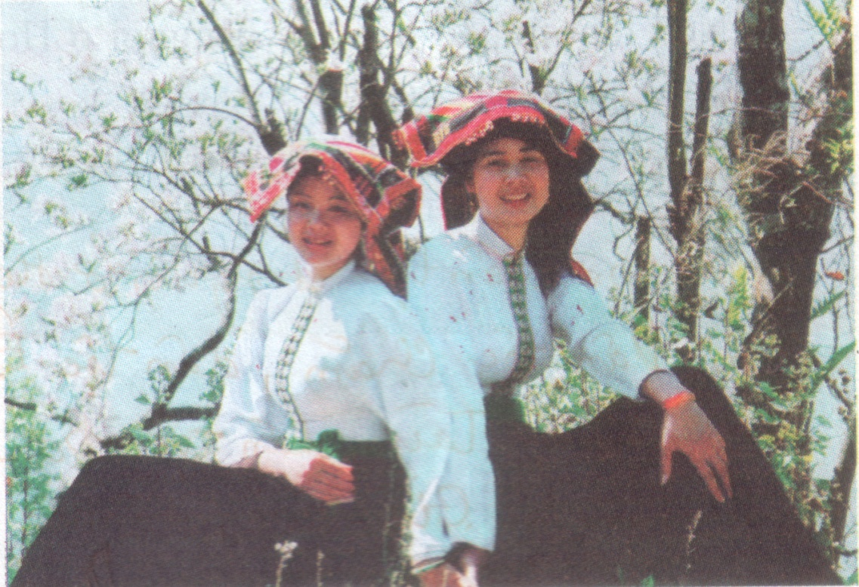
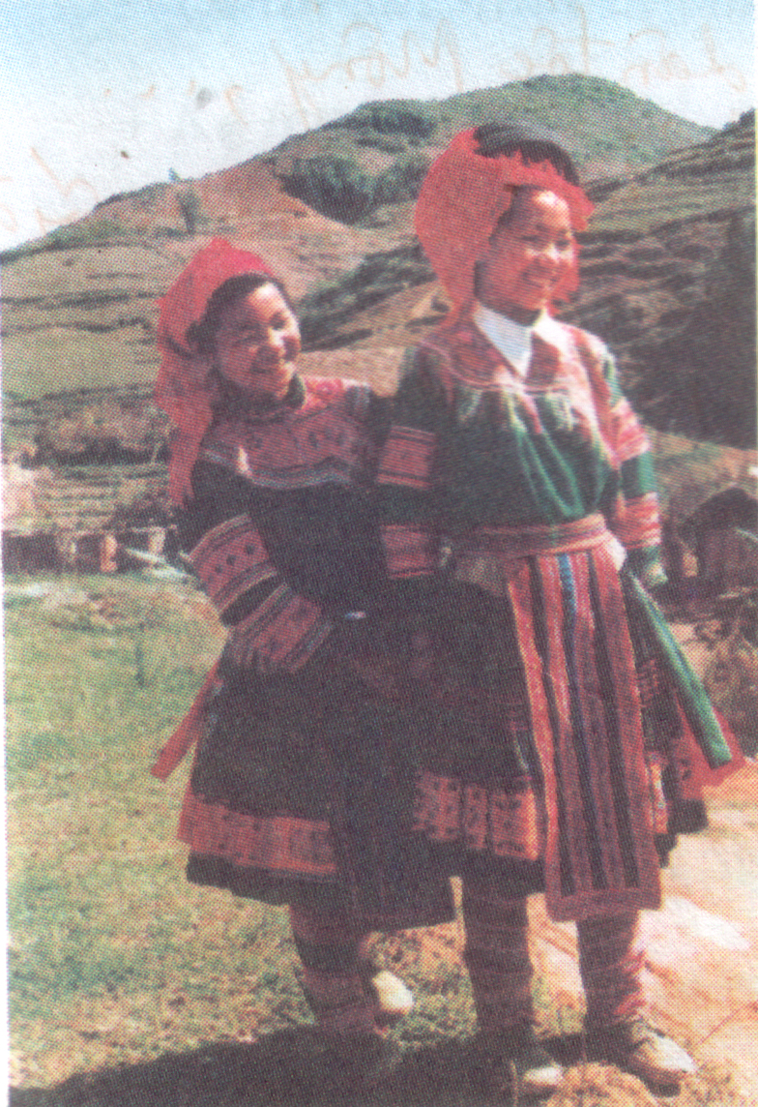
Người Thái : áo trắng, có hàng cúc phía trước, váy màu đen, đội khăn có màu sặc sỡ.
Người Thái
- Người Mông : đội khăn, đeo vòng bạc, chân quấn xà cạp, váy nhiều hoa văn sặc sỡ.
Người Mông

Slide 20
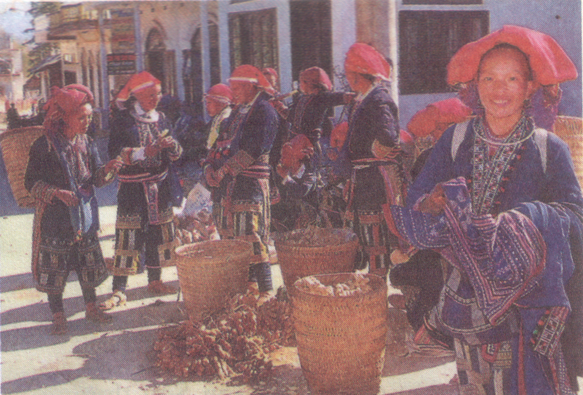
Người Dao
- Người Dao : đội khăn có nhiều loại, chân quấn xà cạp, váy màu sặc sỡ.

Slide 21
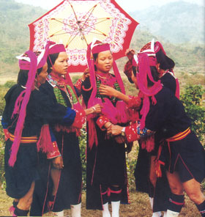
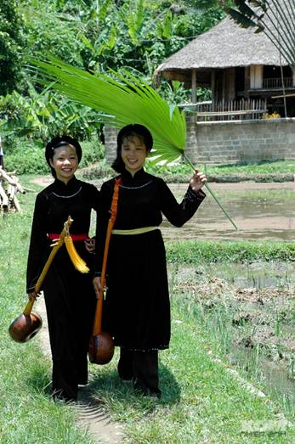
Dân tộc Dao
Dân tộc Tày

Slide 22

Ghi nhớ
thưa thớt
Hoàng Liên Sơn là nơi dân cư …………. ở đây có các dân tộc ít người như: Dân tộc …….., dân tộc ……, dân tộc ……... .Dân cư thường sống tập trung thành ……. và có nhiều…………… truyền thống. Một nét văn hóa đặc sắc ở đây là những phiên chợ vùng cao.
Thái
Dao
Mông
bản
lễ hội

Slide 23
Dân cư thưa thớt
Một số dân tộc ít người : Dao, Mông, Tày, Thái, Giáy, Phù Lá,…
Giao thông: Đường mòn, đi bộ, đi ngựa
Ở Hoàng Liên Sơn
Sống tập trung thành bản, một số dân tộc sống trong các nhà sàn.
Chợ phiên là nơi giao lưu, gặp gỡ, buôn bán
Lễ hội thường tổ chức vào mùa xuân, có những hoạt động như múa sạp, ném còn…
Trang phục được may, thêu công phu và có nhiều màu sắc sặc sỡ.

Slide 24

Dặn dò
Em hãy sưu tầm thêm hình ảnh một số dân tộc ở Hoàng Liên Sơn.
Học thuộc ghi nhớ.
Chuẩn bị bài tiếp theo.

